Slide 1
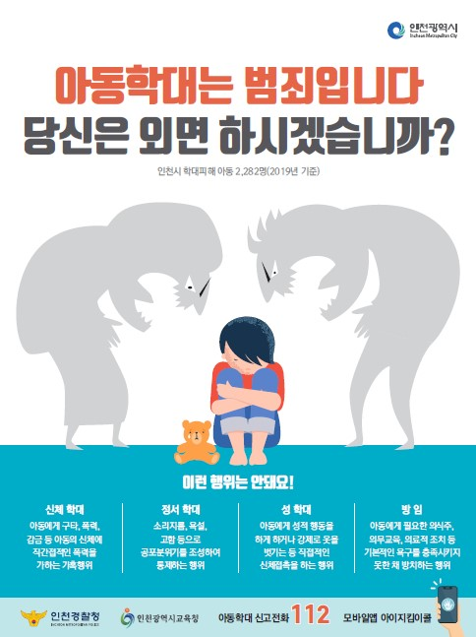
아동학대 예방 캠페인

Slide 2


Slide 3


Slide 4
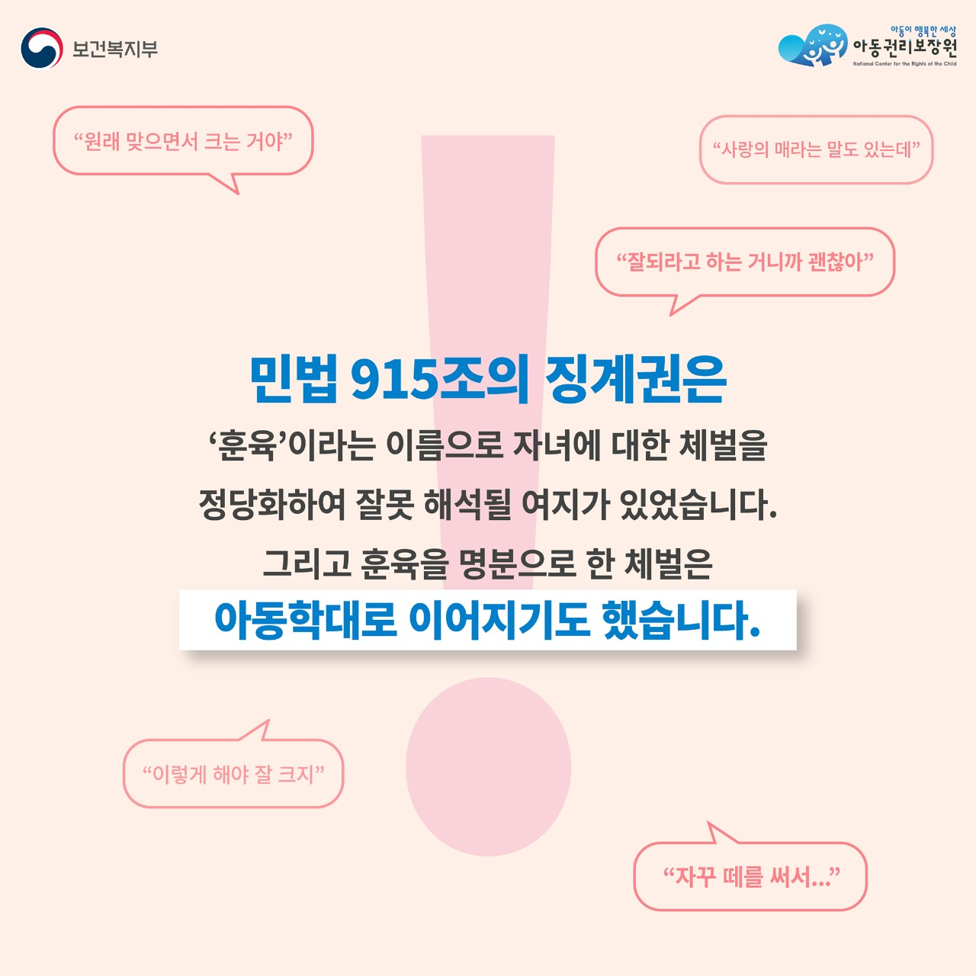

Slide 5


Slide 6


Slide 7
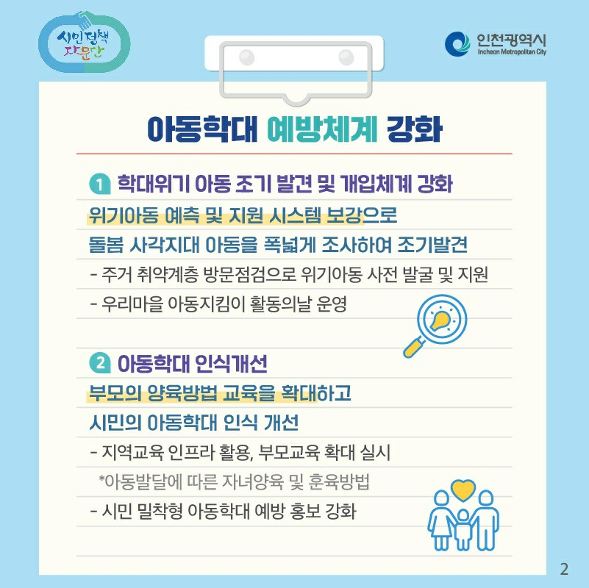

Slide 8
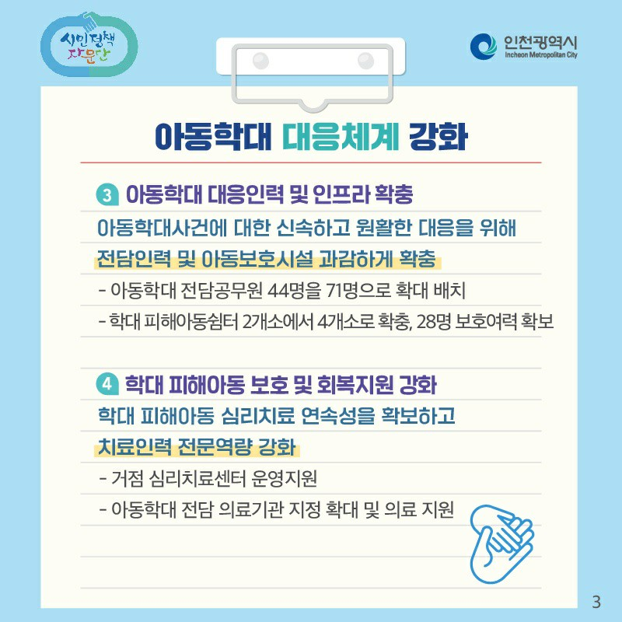

Slide 10
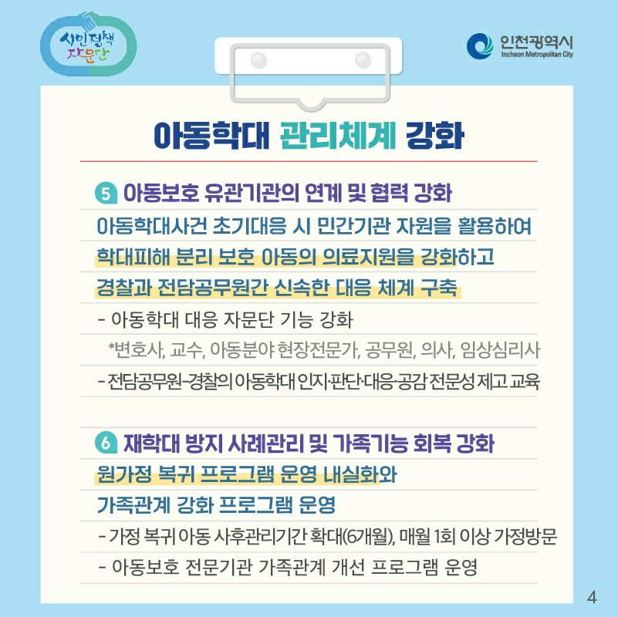

Slide 11
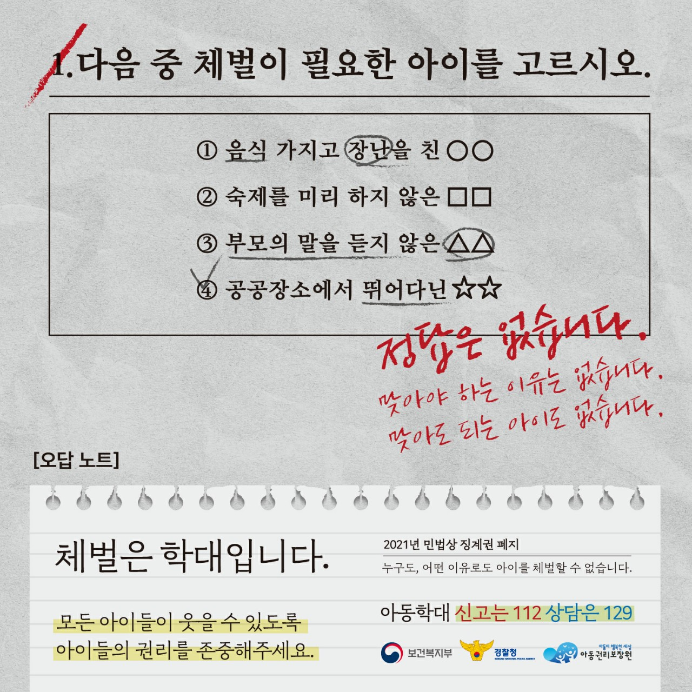

Slide 12


